Slide 2
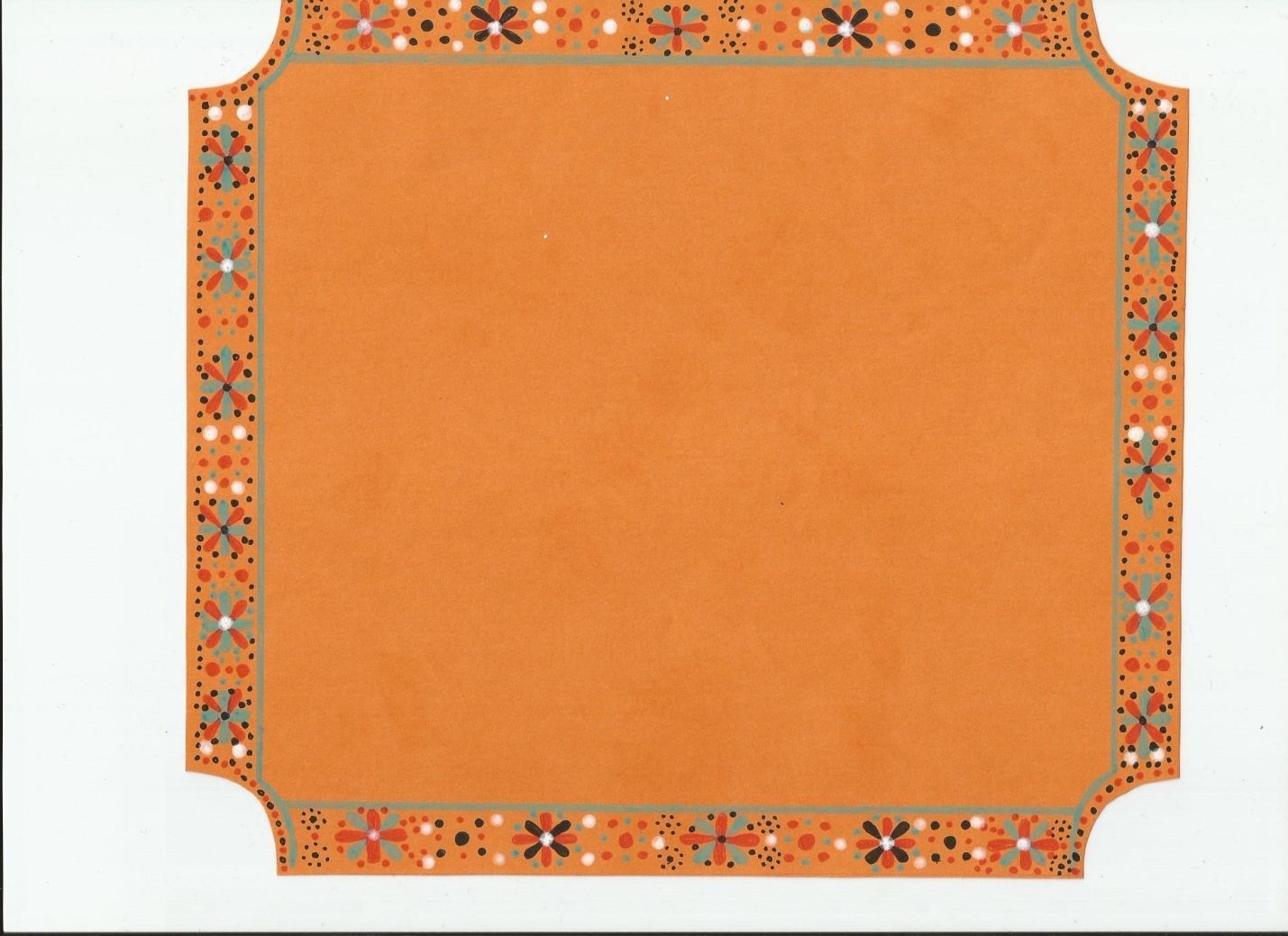
Введение
Славится Россия своими мастерами - умельцами! Русская матрёшка, дымковская игрушка, гжель, хохлома, гаютинская роспись, палехские ларцы и шкатулки. Каждый путешественник может найти сувенир по душе и непременно увезти с собой частичку земли Русской. Живя тысячелетия на этой земле, народ просеял через невидимое сито все культурные ценности. И то, что дошло до нас, должно быть дорого нам. Мы должны хранить и беречь произведения народного творчества, национальную одежду, изумительные народные праздники и художественные ремесла. Ибо это корни, питавшие и питающие нас, это не только день сегодняшний, но и наше будущее. Сейчас наша планета похожа на гигантский фантастический музей Вечности, главным экспонатом которого является вдохновение, работа мастера. Сегодня художественные изделия, выполненные народными мастерами из различных материалов, служат непременной частью повседневной жизни человека, они вошли в быт как необходимые предметы.

Slide 3
Автор - составитель: Тихвинская О.Н.,
учитель-логопед МБДОУ ДС № 2 «Рябинка»
«В иных руках горсть пыли в золото превращается» /пословицы, рисунки , рассказы детей г.Пошехонье, 2018 г./
Данный сборник является результатом совместного творчества взрослых и детей, в рамках проектной деятельности: «К чему душа лежит – к тому и руки приложатся». В нем представлены рассказы детей старше-подготовительной группы о семейном рукоделии. Сборник адресован детям старше дошкольного возраста, младшим школьникам и родителям.

Slide 4
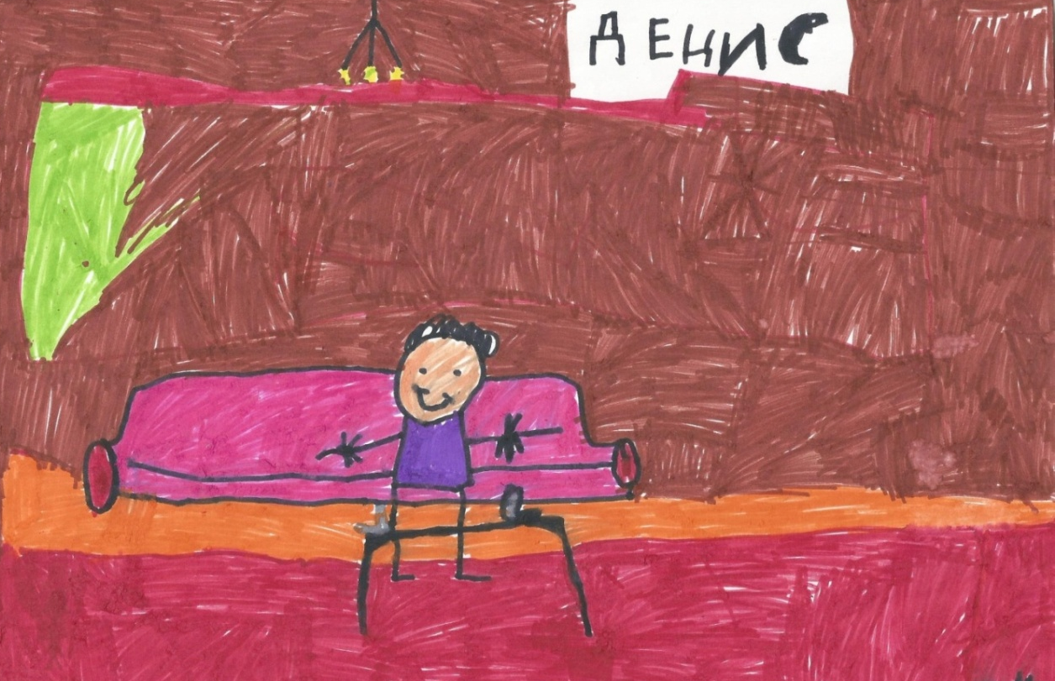
«С мастерством люди не родятся,
а добрым ремеслом – гордятся»
«Бабушка Надя».
Юный художник: Горнушкин Денис, 6 лет

Slide 5
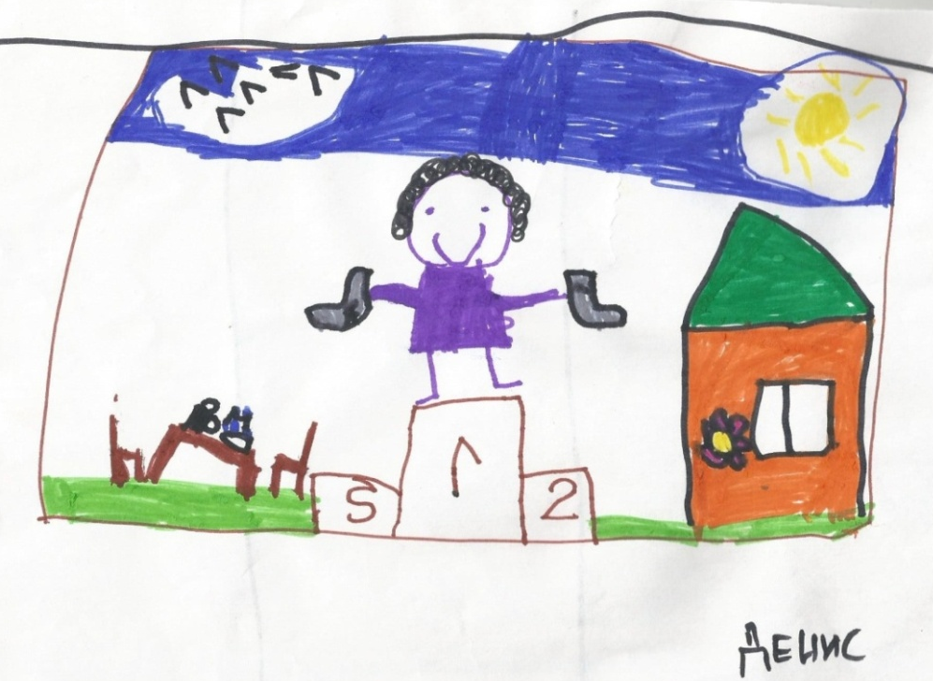
Бабушка – рукодельница
Моя бабушка Надя, настоящая мастерица – рукодельница! Она вяжет спицами из шерсти кофты, рукавицы, даже штаны. Бабушка может вязать вечером, утром, когда дедушка смотрит телевизор. Раньше она для папы делала изделия, а теперь для нас с братиком Максимкой. На Новый год бабушка смастерила подарок, она связала для меня очень красивые носки со снежинками и с оленями, чтобы моим ногам было тепло.
Автор рассказа: Горнушкин Денис, 6 лет

Slide 6
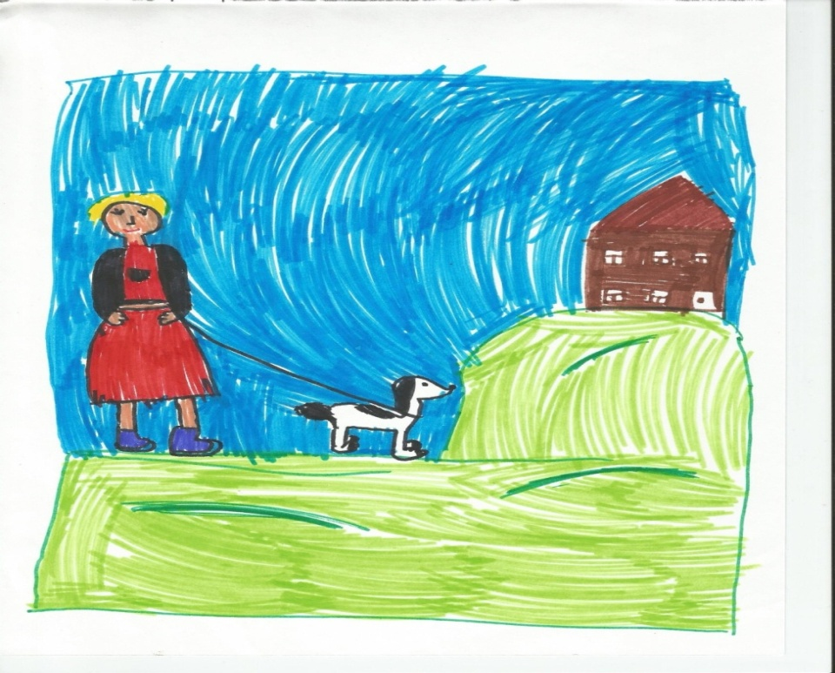
«Умелец да рукодельник и себе и людям радость приносят»
«Волкаш».
Юный художник: Шабанова Алена, 7 лет

Slide 7
Рукодельница.
Настоящей рукодельницей в нашей семье была бабушка моей мамы – Прасковья Александровна Анисимова. Прабабушка хорошо шила и вязала. Мама рассказывает, что у бабушки жила собака – дворняшка, по имени Волкашка. У него было длинное тело, короткие лапы, толстая шея (любитель сладкого) и белоснежная шерсть. Время от времени Волкашку стригли, а из его шерсти бабушка на прялке пряла пряжу и вязала нам теплые, белые варежки и носочки. Из разноцветных лоскутков ткани прабабушка крючком вязала яркие коврики различной формы.
Вот такая рукодельница была моя прабабушка Паня!!!
Автор рассказа: Шабанова Алена, 7 лет

Slide 8
«Кто любит трудиться, тому без дела не сидится».

Slide 9
Хобби моей семьи
Существует много разновидностей рукоделия: макраме, плетение из бисера, обычное плетение, шитье, вязание спицами или крючком. Любое рукоделие требует внимательности и терпения, а также фантазии.
Стоит только захотеть научиться вязать и нужно быть очень терпеливым. Ведь, как говорят, «тот, кто рукоделием занимается, никогда ни с кем не ругается».
В нашей семье тоже любят заниматься рукоделием. Моя прабабушка, Смирнова Мария Константиновна любила вышивать крестиком подзоры, скатерти и рушники. А другая прабабушка, Тараканова Нина Дмитриевна увлекалась вязанием салфеток крючком. Бабушка, Кондакова Тамара Александровна любит вязать спицами. Она вяжет мне кофточки и теплые носочки. А моя мама, любит вязать больше крючком, чем спицами. Она связала мне шарфик и салфетки под горшки с цветами.
Заниматься этими делами очень интересно, это помогает разнообразить жизнь или развлечь человека, когда тот скучает.
Автор рассказа: Тараканова Юля, 7 лет

Slide 10
«Не сиди сложа руки, так
и не будет скуки»

Slide 11
Бабушка – мастерица.
Моя бабушка Наташа живет в деревне. Есть у бабушки любимое занятие – вязание спицами. Больше 40 лет она вяжет теплые, красивые вещи для нашей родни. А вязать бабушку научила ее бабушка, сначала это были платья для кукол, затем более сложные вещи: свитера, юбки, шапки, платья.
Сейчас бабушка вяжет носочки, кофточки и даже теплые валенки для моей маленькой сестренки Витты.
Автор рассказа: Голубева Полина, 7 лет

Slide 12
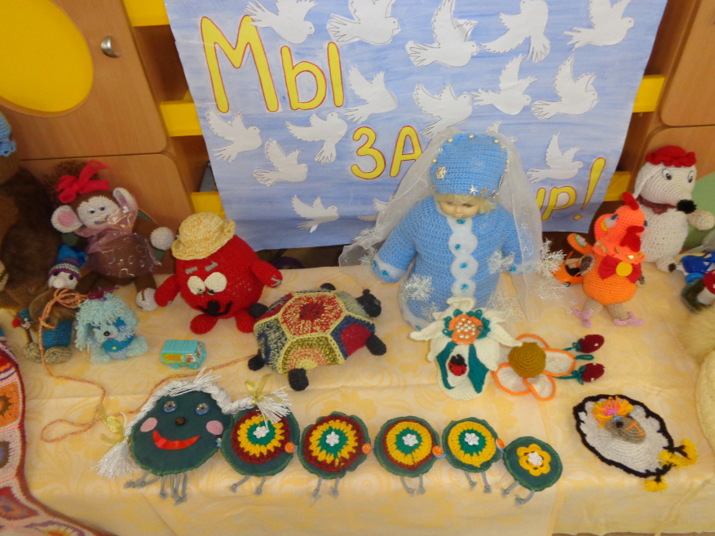
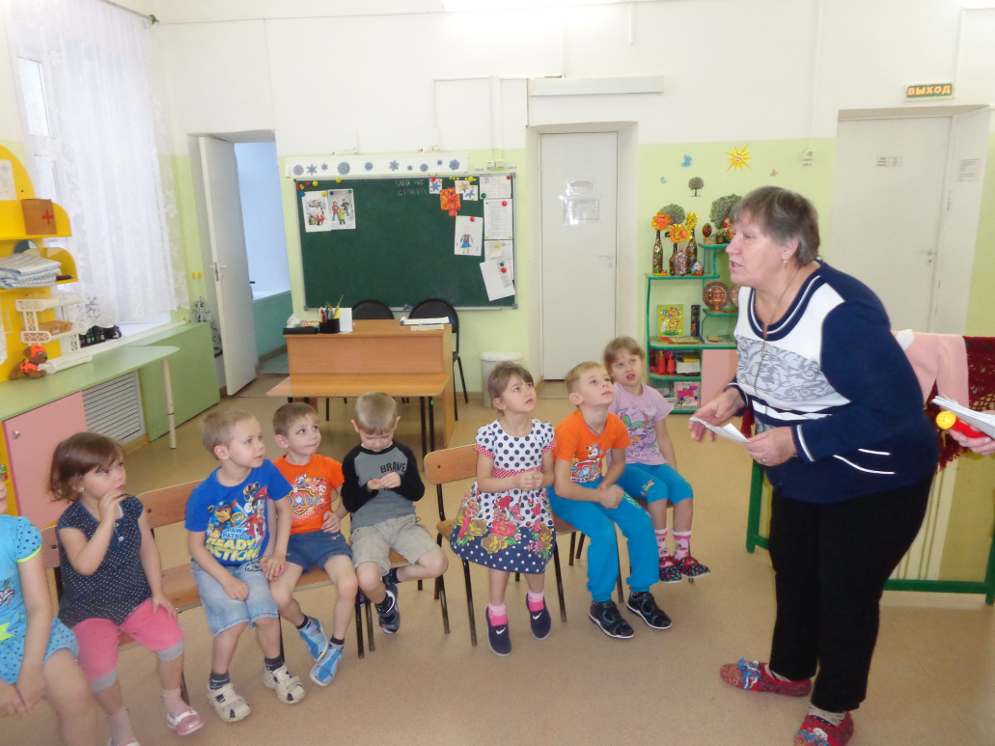
«Научился сам – научи другого»

Slide 13
Любимое занятие
Моя бабушка Света – рукодельница! Она умеет шить и вязать и этому мастерству научила ее мама Варя и учителя в школе на уроках труда. Когда у бабушки были маленькие дети, а в магазинах нельзя было купить одежды и тогда бабушка Света стала сама вязать носки, платья, рубашки, свитера для своих детей. И на работе без рукоделия никуда., то кукол нужно обвязать и любимых героев из современных мультфильмов связать, ведь моя бабушка – воспитатель.
А сейчас бабуля вяжет , старается для своих любимых внуков и каждый день в руках у нее спицы или крючок. Много разных идей появляется у бабушки – рукодельницы и все их хочется реализовать.
Бабушка Света не может представить свою жизнь без любимого занятия, ведь это ее душевное развлечение!
Автор рассказа: Блохина Виктория, 6 лет
Прабабушка Варя

Slide 14
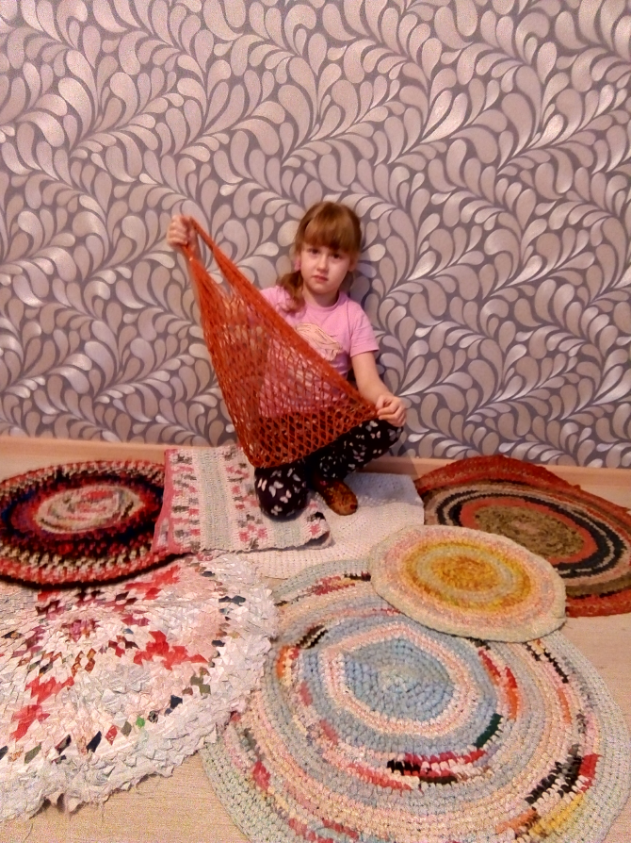
«Труд человека кормит, а лень портит»
«Из бабушкиного сундука»

Slide 15
Бабушкина память
В нашей семье у моего деда Вали была бабушка Женя. Она плохо видела и поэтому работала надомницей. Плела челноком авоськи из ниток. Когда дедушка был маленьким, приходя из школы, помогал бабушке плести авоськи. И была у него норма 10 авосек и только потом он шел гулять. Еще бабушка Женя любила заниматься рукоделием. Она вязала из ниток тапочки, а коврики из тряпок толстым крючком. Тряпочки красила в большом баке в разные цвета, поэтому у нее получались красочные, пестрые, со звездой в середине коврики. Они были разной формы и круглые, и овальные, и квадратные. Все, что сохранилось от бабушки Жени – это разноцветные коврики. Мы их бережно храним, как память о ней.
Прабабушка Женя
Автор рассказа: Соколова Варвара, 7 лет

Slide 16
«Не учи безделью, а учи рукоделью».
«»

Slide 17
Мама-мастерица!
Моя мама Маша – мастерица! Она шьет игрушки, одежду для меня. Мама любит вязать кофточки и шапки с шарфиками. Я думаю, что ее научила вязать и шить бабушка Ира. У мамы для рукоделия много клубков, ниток, все они хранятся в корзинках и пластиковых контейнерах. Мама даже меня учит вязать спицами. Однажды мы пробовали вязать зайчика. На Новый год мама вместе с подружкой сделали мне платье «Метелицы», а я наклеивала стразы на юбку.
Автор рассказа: Киселева Нина, 6 ,5 лет

Slide 18
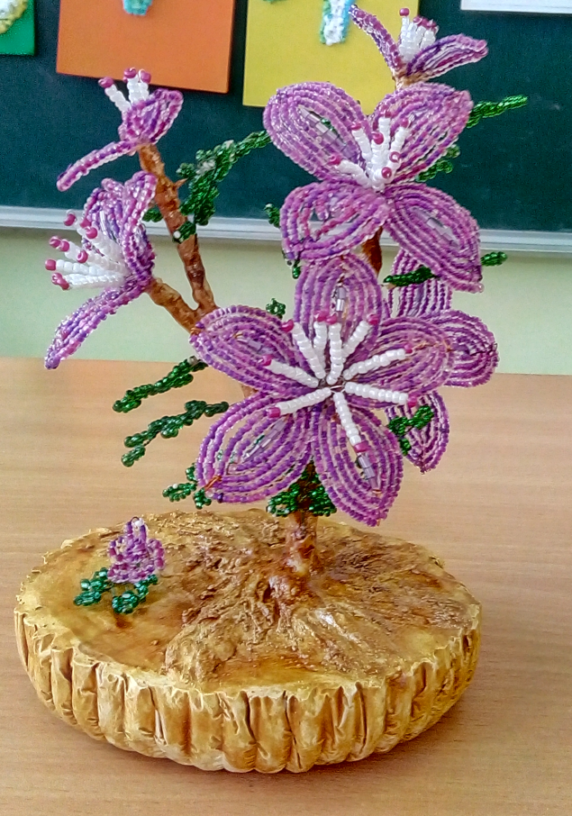
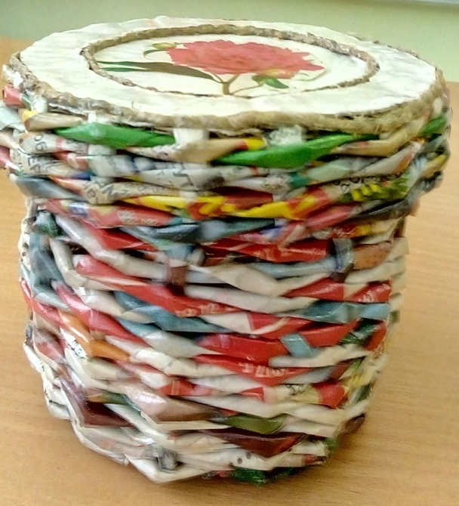
«Мало хотеть, надо уметь»
«Бабушкин колокольчик»

Slide 19
Бабушка – рукодельница!
Мою бабушку зовут Вера, это мамина мама. Бабушка умеет вязать одежду. Она мне связала синий шарф, маме Оле связала красивую кофту. Еще бабушка умеет плести из бисера цветы всякие. Она их ставит за стекла в шкаф. А сейчас бабушка вместе с мамой делают из бисера цветок, по-моему «колокольчик» в садик на Ярмарку.
Наверно моя бабушка рукодельница!
Автор рассказа: Щербаков Иван, 6 лет

Slide 20
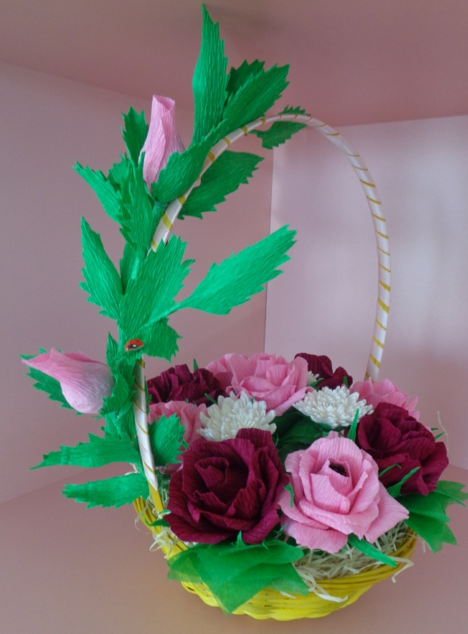
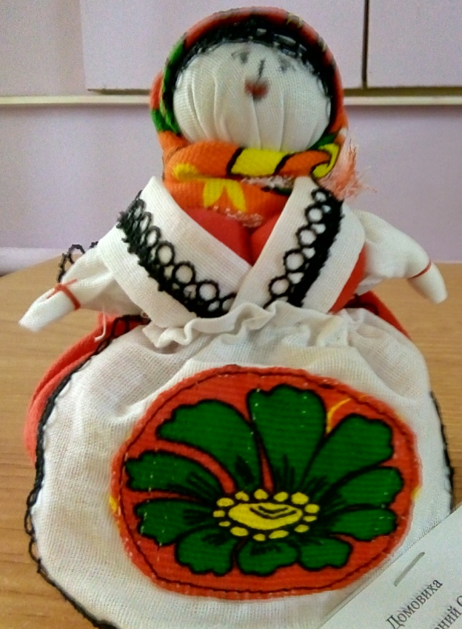
«»
«Чудо моей мамочки»

Slide 21
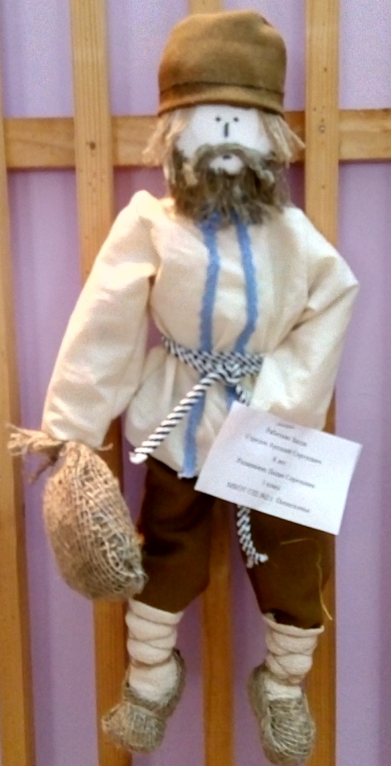
Мамочкины работы
Моя мама Аня добрая, красивая, веселая. Мама любит смотреть кино и готовить, а больше всего она умеет и любит мастерить поделки своими руками для нас с братом Арсюшей. Она сделала удивительную корзинку с цветами на Ярмарку в детский садик, сшила кукол: мужичка и барышню для брата, когда ему нужны были поделки в школу. Мамочка их делает аккуратно, с любовью. Мне очень нравятся мамины поделки, они получаются самые необыкновенные, самые красивые!
Моя мамочка – рукодельница, потому что она все делает руками.
Автор рассказа: Стрелов Арсений , 5 лет

Slide 22
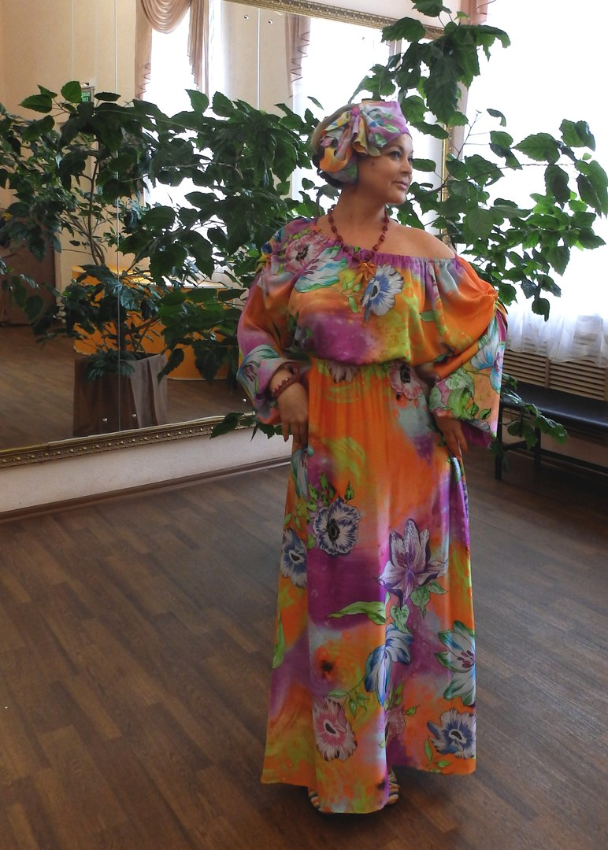
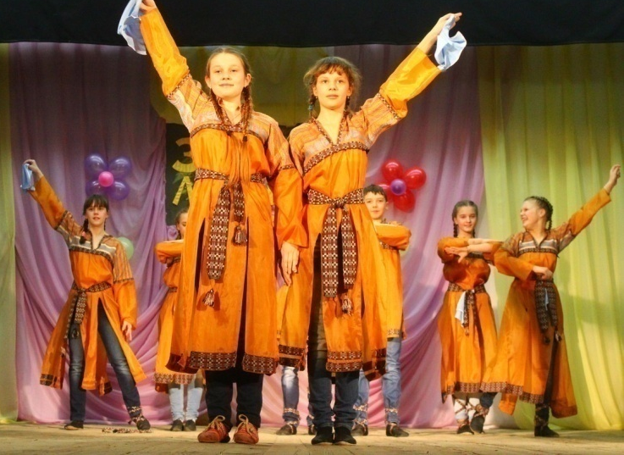
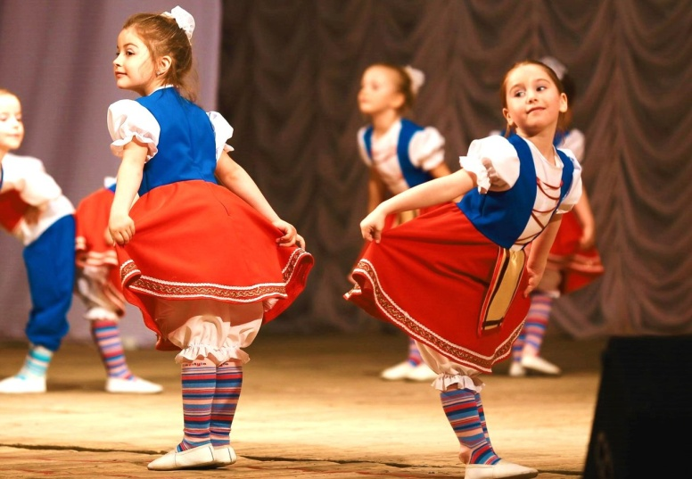
«Иголка, иголка – ты остра и колка.
Не коли мне пальчик – шей сарафанчик»

Slide 23
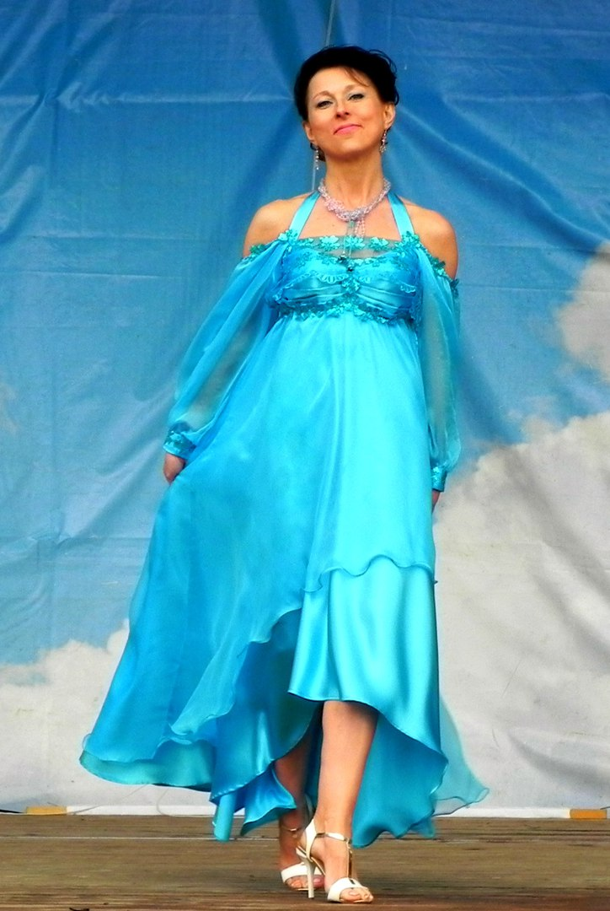
Мастерица –портниха!
Моя тетя Вера, с детства была творческим ребенком. И часто отдавала предпочтение карандашам и альбому вместо шумных игр со сверстниками. Интерес к дизайну и шитью, я думаю ей достался от мамы. Сначала, Вера Юрьевна, как и мама создавала модели и шила, только для своей семьи. Продолжая саморазвиваться, Вера Юрьевна участвовала в конкурсах и была отмечена не только высокими оценками жюри, но и направлена на обучении в школу модельеров В. Юдашкина.
В настоящее время, тетя Вера создает и воплощает в жизнь модели, от самых простых до многослойных вечерних нарядов.
Автор рассказа: Майхровский Роман, 6 лет

Slide 24
Пахнет кондитер Орехом мускатным. Доктор в халате - Лекарством приятным.
Рыхлой землёю, Полем и лугом Пахнет крестьянин, Идущий за плугом.
Рыбой и морем
Пахнет рыбак. Только безделье Не пахнет никак.
Сколько ни душится Лодырь богатый, Очень неважно Он пахнет, ребята!
«Джанни Родари
«Чем пахнут ремёсла?»
У каждого дела Запах особый: В булочной пахнет Тестом и сдобой.
Мимо столярной Идёшь мастерской, - Стружкою пахнет И свежей доской.
Пахнет маляр Скипидаром и краской. Пахнет стекольщик Оконной замазкой.
Куртка шофёра Пахнет бензином. Блуза рабочего - Маслом машинным.

